Slide 1
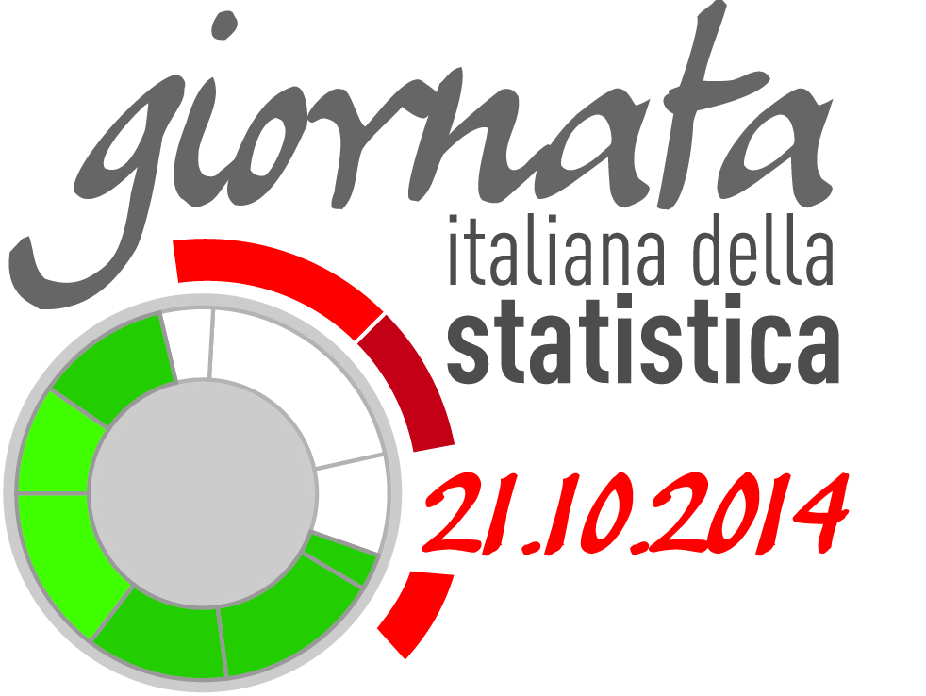
Il Censimento
della popolazione
e delle abitazioni
Roberto Foderà
Siracusa, 24 ottobre 2014

Slide 2
Indice
La popolazione legale (e residente)
Gli stranieri
La struttura per età
Le famiglie
L’istruzione
Il mercato del lavoro

Slide 3

Dai censimenti alla policy
Dietro le quinte
Far emergere attenzione verso l’analisi quantitativa a supporto delle decisioni
Integrazione tra le fonti statistiche come strumento di conoscenza complessa

Slide 4
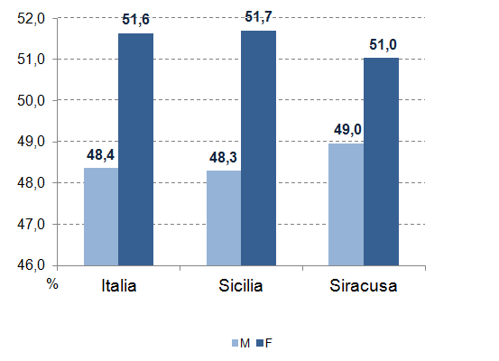
Struttura demografica
La popolazione residente
  La popolazione residente al 9 ottobre 2011 è
  in Sicilia a Siracusa
  Totale
  5.002.904 399.933
  Maschi
  2.418.757 196.047
  Femmine
  2.584.147 203.866

Slide 5
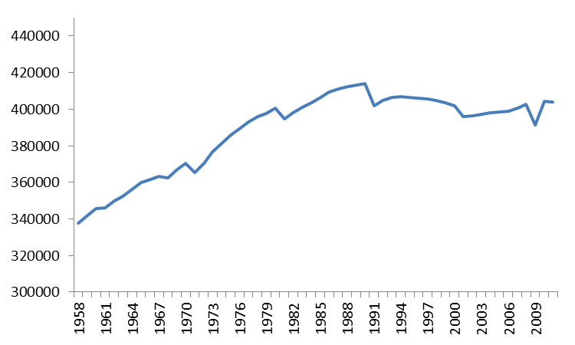
La popolazione residente dal 1958 al 2011
Provincia di Siracusa (valori assoluti)

Slide 6
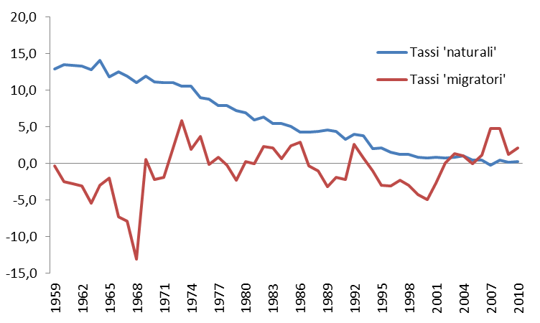
Oltre il censimento: la dinamica demografica
Provincia di Siracusa (tassi per mille ab.)

Slide 7
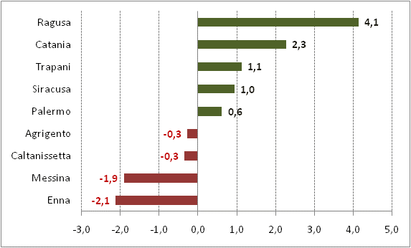
Variazioni % della popolazione 2011/2001

Slide 8
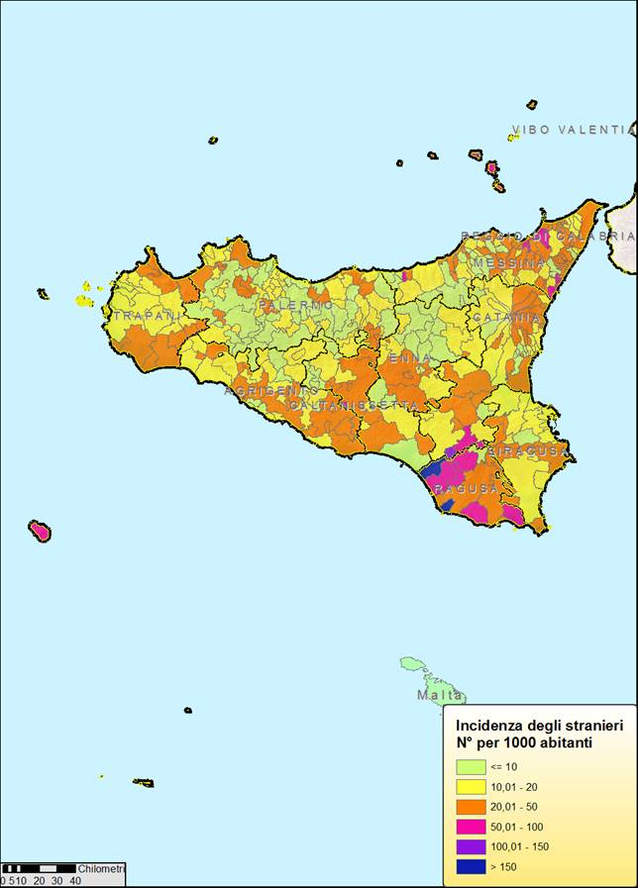
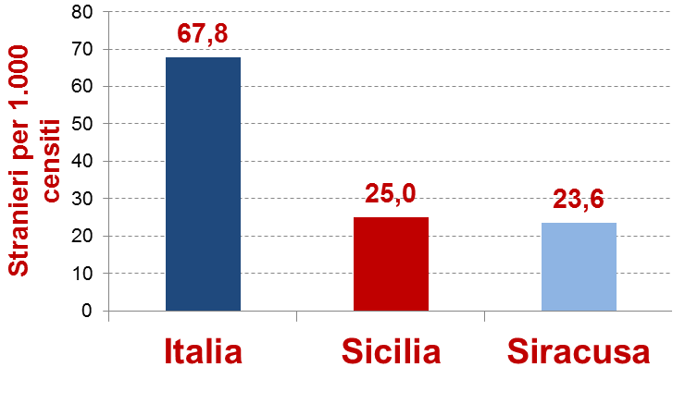
La popolazione straniera: incidenza degli stranieri
Incidenza degli stranieri (N° per 1.000 abitanti)
Notes:
In Sicilia sono stati censiti 25 stranieri ogni 1000 residenti. Tale rapporto dista notevolmente dal dato nazionale; tuttavia se osservata a livello provinciale (ma soprattutto a livello comunale) l’incidenza degli stranieri sulla popolazione residente fa emergere delle realtà territoriali con una rilevante quota di stranieri censiti rispetto alla popolazione residente. E’ questo il caso della provincia di Ragusa dove nel 2001 sono stati censiti 54 stranieri ogni 1000 residente. A livello comunale tale incidenza sale a 191 ogni 1000 censiti nel comune di Acate e di 155 ogni 1000 censiti nel comune di Santa Croce Camerina.

Slide 9
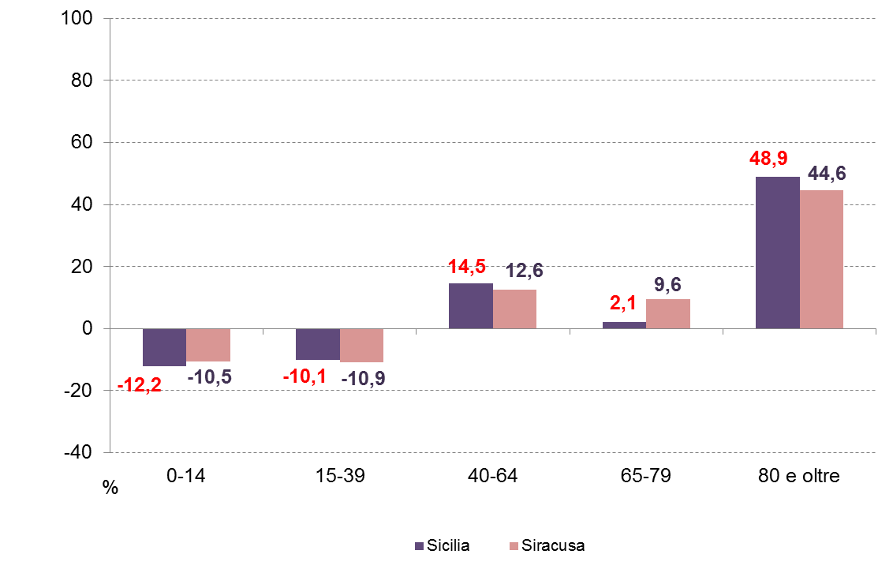
Popolazione residente per classi di età
Variazione % 2011/2001 – Sicilia e provincia di Siracusa
Notes:
La variazione della popolazione residente per classi di età rileva che, negli ultimi dieci anni, a fronte di un aumento complessivo della popolazione di +0,7% corrisponde un aumento consistente della popolazione con più di 80 anni (+ 48,0%). Diversamente, nelle classi di età 0-14 e 15-39 si osserva una contrazione, nel complesso, del 22,3%.

Slide 10
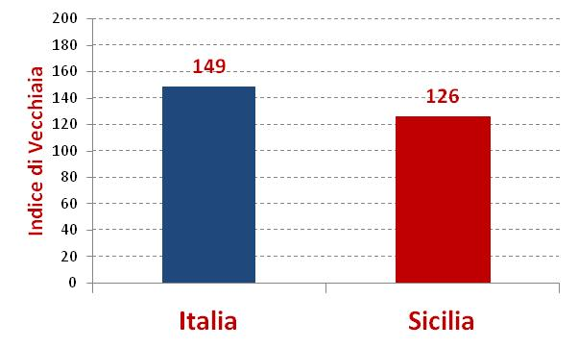
Alcuni indicatori demografici: Indice di vecchiaia
Indice di vecchiaia - Sicilia ed Italia
Indice di vecchia

Slide 11
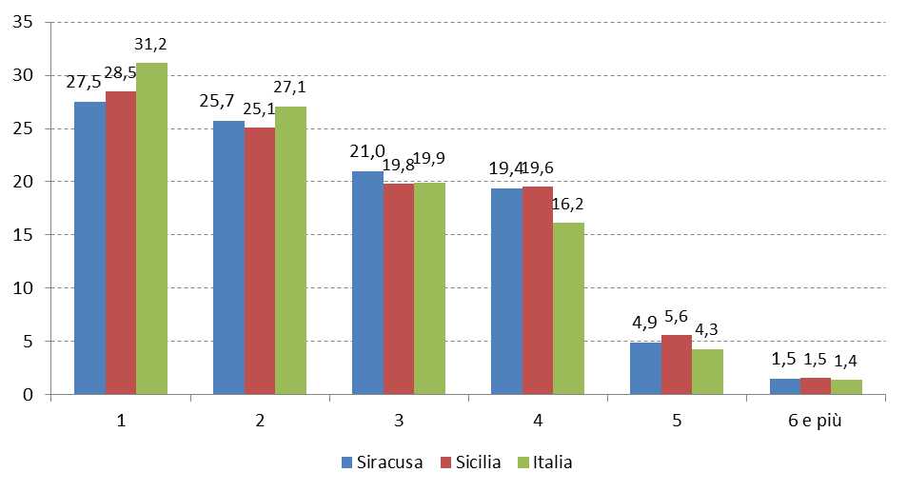
Famiglie per numero di componenti
(Composizione % al 2011)
Siracusa Sicilia e Italia - Anno 2011

Slide 12
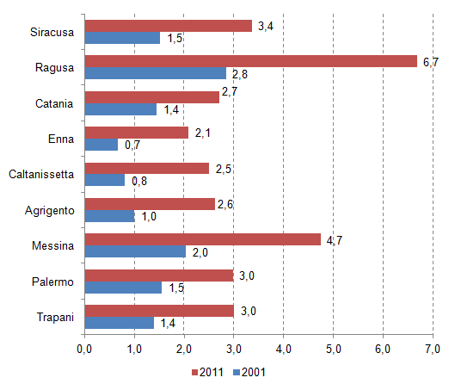
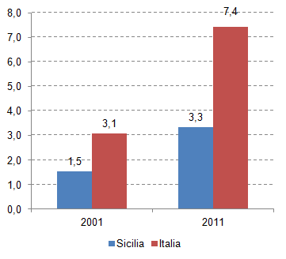
Famiglie con almeno un componente straniero
(composizioni % - anni 2001 e 2011)
Sicilia e Italia

Slide 13
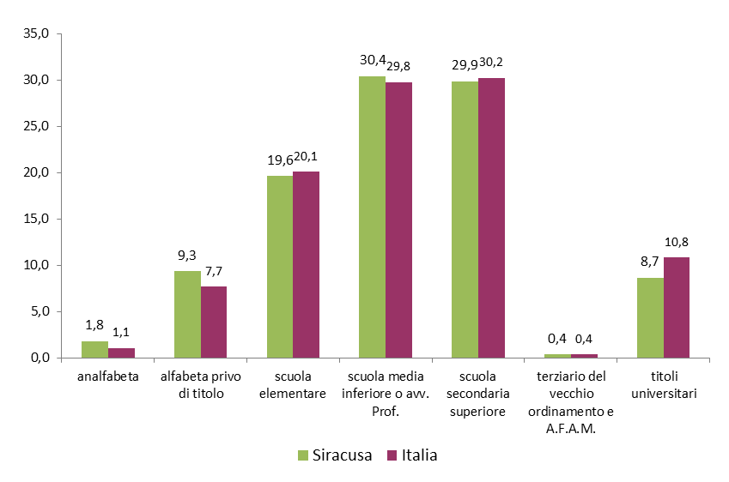
Popolazione di 6 anni e più per grado di istruzione
(composizioni % al 2011)

Slide 14
Variazioni percentuali 2011-2001 della popolazione di 6 anni e più per grado di istruzione

Slide 15
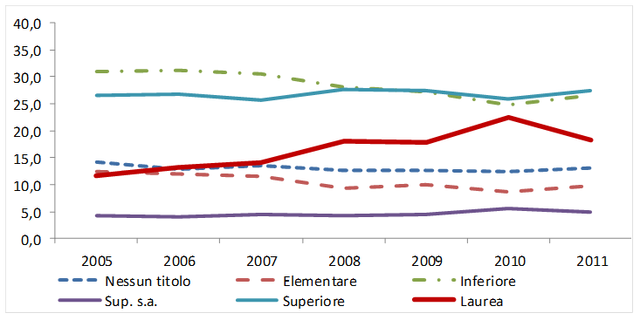
I cancellati per titolo di studio da Siracusa
Cancellati dalle liste anagrafiche per emigrazione fuori la Sicilia per titolo di studio – composizioni % - Totale

Slide 16
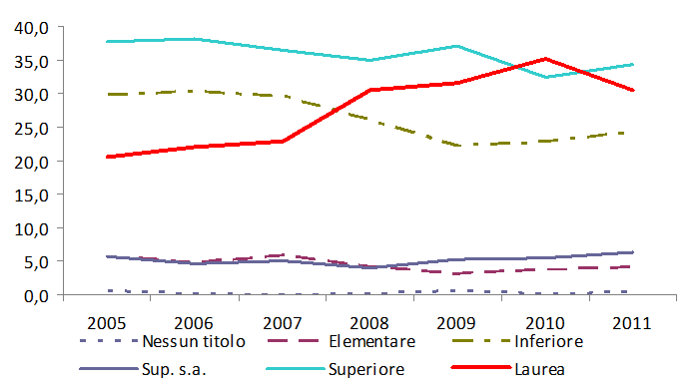
Cancellati di 25-34 anni (young adult) per titolo di studio
da Siracusa
Cancellati dalle liste anagrafiche per emigrazione fuori la Sicilia per titolo di studio persone con 25-34 anni – composizioni %

Slide 17
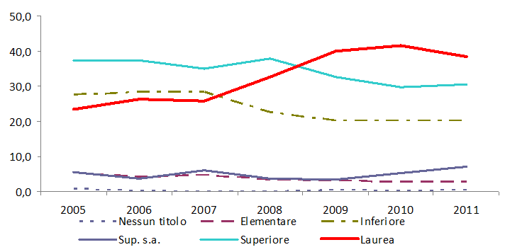
I cancellati di 25-34 anni per titolo di studio
da Siracusa
Cancellati dalle liste anagrafiche per emigrazione fuori la Sicilia per titolo di studio – donne italiane (valori %)

Slide 18
Alcuni indicatori sul lavoro: Disoccupazione
Tasso di disoccupazione per sesso e provincia - 2011
Tasso di disoccupazione – Anni 2001 e 2011

Slide 19
Alcuni indicatori sul lavoro: Disoccupazione giovanile
Tasso di disoccupazione giovanile per sesso e provincia - 2011
Tasso di disoccupazione giovanile – Anni 2001 e 2011

Slide 20
Alcuni indicatori sul lavoro: Occupazione
Tasso di occupazione per sesso e provincia - 2011
Tasso di occupazione – Anni 2001 e 2011

Slide 21
Alcuni indicatori sul lavoro: Inattività
Tasso di inattività per sesso e provincia - 2011
Tasso di inattività della popolazione 15-64 anni – 2011

Slide 22



Dai censimenti alla policy
Elogio della statistica ufficiale
Il censimento ha tanti pregi: cosa ci permette di avere …
Le «facce» dell’indicatore
… cosa non ci permette di avere: gli US mattoni fondamentali delle informazioni statistiche locali

Slide 23
Indicatori per la gestione
del territorio
Dai censimenti alla policy
Per saperne di più
http://www.istat.it/it/censimento-popolazione/popolazione-2011
per documenti e comunicati stampa
http://dati-censimentopopolazione.istat.it/
per i dati attualmente disponibili per tema e disaggregati a livello territoriale
Grazie per l’attenzione

